Slide 1
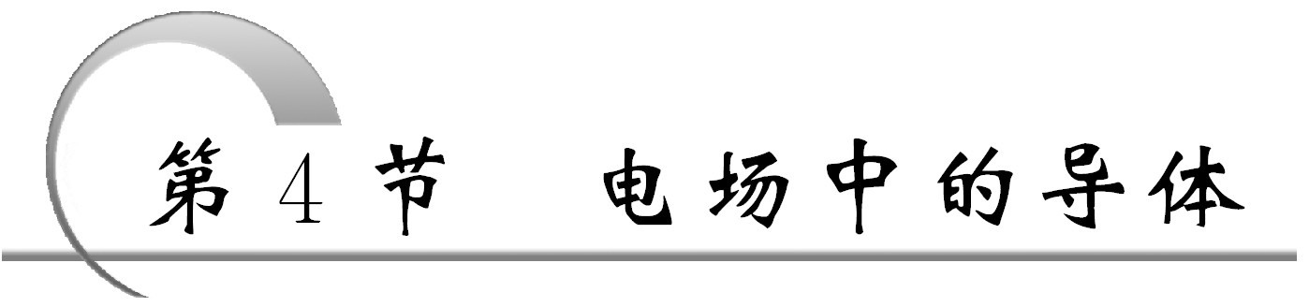

Slide 2
一、场强叠加原理
如果有几个电荷同时存在，根据场强的定义和库仑力的可叠加性，可知电场中任一点的电场强度等于这几个点电荷各自在该点产生的电场强度的 。
矢量和

Slide 3
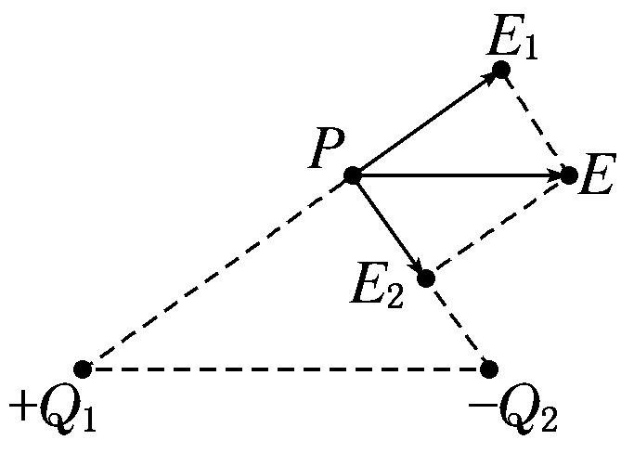
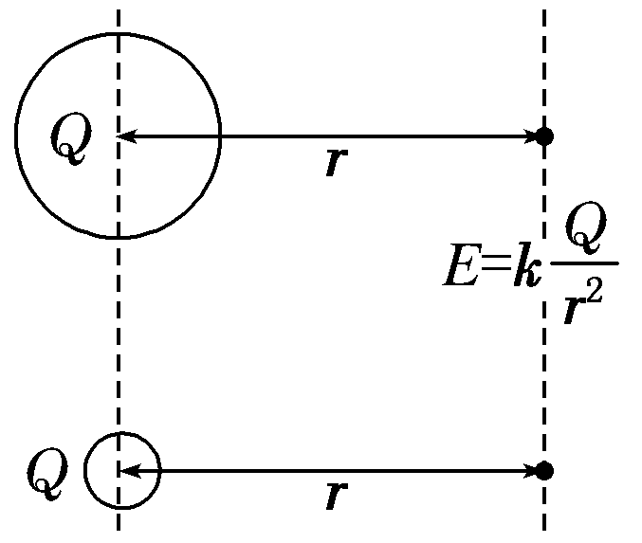
(1)电场中某点的电场强度为各个点电荷单独在该点产生的电场强度的矢量和。这种关系叫做电场强度的叠加。例如，图中P点的电场强度，等于＋Q₁在该点产生的电场强度E₁与－Q₂在该点产生的电场强度E₂的矢量和。
(2)比较大的带电体的电场，可把带电体分做若干小块，每小块看成点电荷，用点电荷电场叠加的方法计算。

Slide 4
(1)电场强度是矢量，场强的叠加本质是矢量叠加，所以应该用平行四边形定则。
(2)电场的叠加性也是电场与普通物质的重要区别。

Slide 5
二、静电平衡与静电屏蔽
1．静电感应
处在电场中的导体，其内部的 受到电场力的作用，会向电场的 方向做定向移动，从而使导体两端出现 电荷的现象。
自由电子
相反
异种
[关键一点] 静电平衡状态的导体，内部场强为零，是两种电场叠加的结果。

Slide 6
2．静电平衡
(1)定义：导体中没有电荷 的状态。
(2)特点：
①导体内部场强处处为 ；
②电荷只分布在导体的 上。
③表面上任何一点的场强方向跟该点的表面垂直。
移动
零
外表面

Slide 7
3．静电屏蔽
(1)定义：当中空的导体达到 时，内部无电场，因而导体的外壳会对其 起屏蔽作用，使它内部不受 影响的现象。
(2)应用：电子仪器和电子设备外面都有 ，通信电缆外面包有一层 ，高压线路的检修人员要穿 等，都是利用静电屏蔽现象消除外电场的影响。
静电平衡
电场
内部
金属壳
金属网
屏蔽服

Slide 8
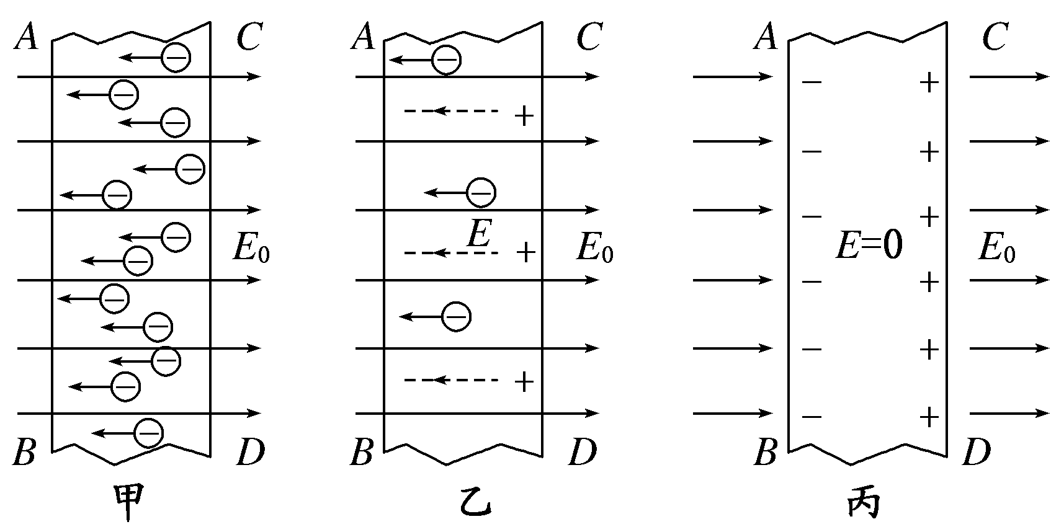
1．静电感应现象的解释
将呈电中性状态的金属导体放入场强为E₀的静电场中，导体内自由电子便受到与场强E₀方向相反的电场力作用，除了做无规则热运动，自由电子还要向电场E₀的反方向做定向移动，如图甲所示，并在导体的一个侧面集结，使该侧面出现负电荷，而相对的另一侧出现“过剩”的等量正电荷，如图乙所示。

Slide 9
2．静电平衡
金属导体在完成电荷重新分布后，电荷就不再在导体内和表面移动，我们称这时的导体处于静电平衡状态。
3．导体静电平衡条件：E_{内}＝0
由于静电感应，在导体两侧出现等量异种电荷，在导体内部形成与场强E₀反向的场强E′，在导体内任一点的场强可表示为：
E_{内}＝E₀＋E′。
因附加电场E′与外电场E₀方向相反，叠加的结果削弱了导体内部的电场，随着导体两侧感应电荷继续增加，附加电场E′增加，合场强E_{内}将逐渐减小。当E_{内}＝0时，自由电子的定向移动也停止了，如图丙所示。

Slide 10
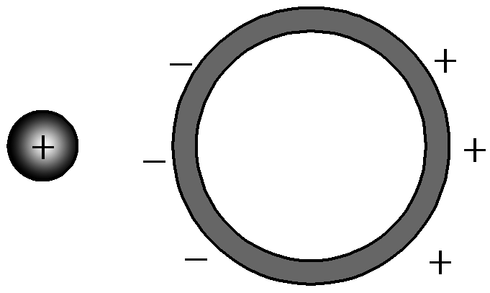
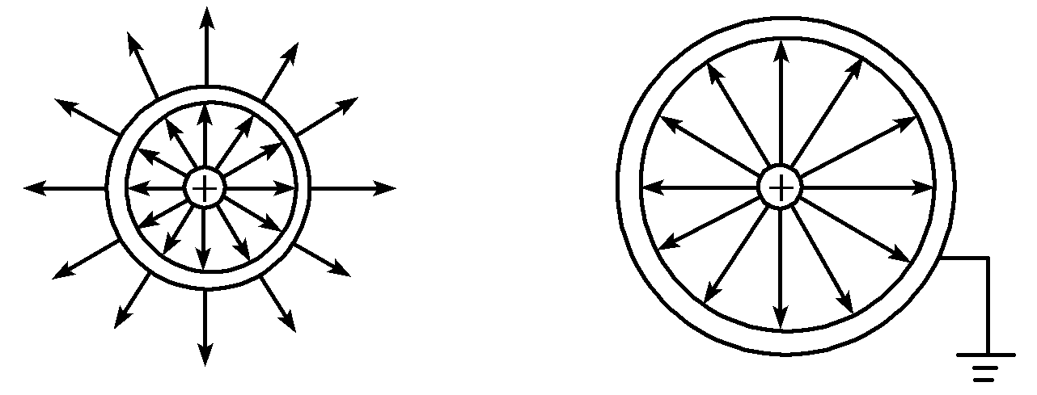
4．静电平衡时导体的特点
导体内部场强处处为零，没有电场线，净电荷分布在导体的外表面。
5．静电屏蔽的两种情况
(1)导体外部的电场影响不到导体内部，如图所示
(2)接地导体内部的电场影响不到导体外部，如图所示

Slide 11
[点睛]
(1)金属导体建立静电平衡状态的时间是短暂的。
(2)静电平衡时，电荷在导体表面的分布往往是不均匀的，越是尖突的地方，电荷分布的密度越大，附近的场强也就越强。

Slide 12
（1）导体处于静电平衡状态时，E＝0的原因是感应电荷的电场与外电场大小相等、方向相反。
（2）对于静电平衡状态下的导体，场强要区分表面场强、内部场强、原电场场强、感应电荷场强；电荷要区分净电荷、内部自由电荷、感应电荷；电荷的运动要区分定向运动和无规则的自由运动。
（3）巧妙利用孤立带电导体或静电平衡状态下的带电体表面的电场线与外表面垂直的特性分析问题，有时可以收到事半功倍的效果。

Slide 13
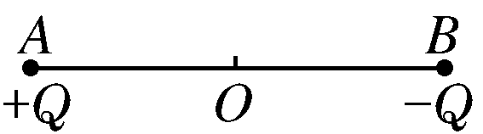
例1. 如图所示，真空中，带电荷量分别为＋Q与－Q的点电荷A、B相距r，则：(1)两点电荷连线的中点O的场强多大？
(2)在两电荷连线的中垂线上，距A、B两点都为r的O′点的场强如何？
[审题指导] 解决本题需把握以下两点：
(1)明确＋Q与－Q在某点的场强大小和方向。
(2)根据场强叠加原理，求出合场强。

Slide 14
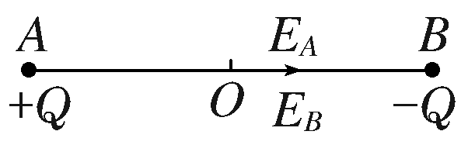

Slide 15

电场强度的叠加与力的合成相同，同样遵循平行四边形定则，力的合成的一些方法(如矢量三角形法)对电场强度的叠加也同样适用。

Slide 16
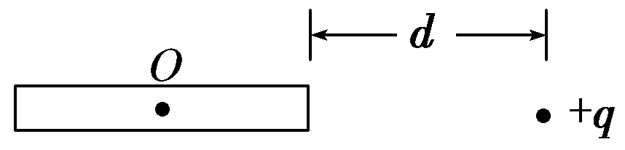
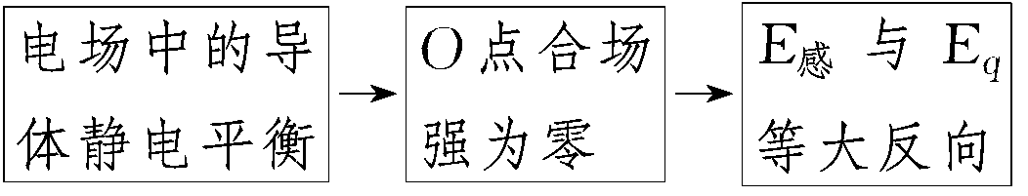
例2.如图所示，长为L的金属细杆原来不带电，在距其右端d处放置一个带电荷量为＋q的点电荷，问：
(1)导体杆中点O处的场强为多少？
(2)导体杆上的感应电荷在杆中点产生的场强大小为多少？
[思路点拨]

Slide 18
求感应电荷在导体内部某点产生的场强时，应首先分析外电场在该点的场强大小和方向，然后利用导体在静电场中内部场强为零这一静电平衡条件求出感应电荷的电场。

Slide 19
1．处于静电平衡中的导体，内部场强处处为零的原因是( )
  A．外电场不能进入导体内部
  B．所有感应电荷在导体内部产生的合场强为零
  C．外电场和所有感应电荷的电场在导体内部叠加的结果为零
  D．以上解释都不正确

Slide 20
解析：静电平衡的原因是外部电场E与感应电荷的电场E_{感}在导体内部叠加的结果，即二者大小相等，方向相反，所以内部合场强E_{内}＝0，故C正确。
答案：C

Slide 21
2．静电屏蔽现象还包括通过使金属外壳________的方法消除内部带电体对________的影响。
答案：接地 外界
3．带电的鸟笼里，鸟儿为什么仍然安全无恙？
答案：由于静电屏蔽作用，电荷只分布在鸟笼的外表面，在鸟笼的内部场强为零。故鸟在笼内安然无恙。

